Slide 1

STREAMLIT
Νίκος Γιάννακας, Οικονόμου Βασιλική, Δημήτρης Δημητρόπουλος, Βήττα Χρύσα, Κισσάνη Μαρία Ελένη, Ιωάννα Τριανταφυλλοπούλου, Άννα Λιοχρήστου, Βασιλική Φουρναράκη, Μαρία Βάτσα

Slide 2
INPUT
CALLOUTS
01
03
OUTPUT
EXAMPLES
02
04
Τρόποι εισαγωγής δεδομένων
Μορφοποίηση μηνυμάτων
Τρόποι εξαγωγής πληροφοριών
Cool πράγματα που μπορείτε να κάνετε

Slide 3
01
INPUT
Τρόποι εισαγωγής δεδομένων

Slide 4
FUNCTIONS
ST.TOGGLE
ST.CHECKBOX
ST.RADIO
ST.TEXT_INPUT
ST.BUTTON
ST.SLIDER
ST.COLOR_PICKER
ST.SELECTBOX
ON/OFF BUTTON
ON/OFF BUTTON
ON/OFF BUTTON
ΕΙΣΑΓΩΓΗ ΔΕΔΟΜΕΝΩΝ ΑΠΟ ΠΛΗΚΤΡΟΛΟΓΙΟ
ΚΟΥΜΠΙ
ΓΡΑΜΜΙΚΟΣ
ΟΛΙΣΘΗΤΗΣ
ΕΠΙΛΟΓΗ ΧΡΩΜΑΤΟΣ
ΑΝΑΠΤΥΣΣΟΜΕΝΟ ΜΕΝΟΥ

Slide 5

ST.TOGGLE
import streamlit as st
toggle_on = st.toggle(":rainbow[I am a toogle]")
if toggle_on:
st.write("Toogle is :green[ON]")
else:
st.write("Toogle is :red[OFF]")

Slide 6

ST.CHECKBOX
Το checkbox έχει την ακριβώς ίδια χρήση με το toggle, αλλά διαφορετική εμφάνιση
Ίδιο με την HTML
import streamlit as st
checkbox_on = st.checkbox("And I am a checkboox")
if checkbox_on:
st.write("checkboοx is :green[ON]")
else:
st.write("checkboοx is :red[OFF]")

Slide 7
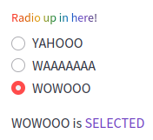
ST.RADIO
Ίδιο με την HTML
import streamlit as st
radio = st.radio(":rainbow[Radio up in here!]", ["YAHOO", "WAAAAAAA", "WOWOOO"])
st.write(f "{radio} is :violet[SELECTED]")

Slide 8
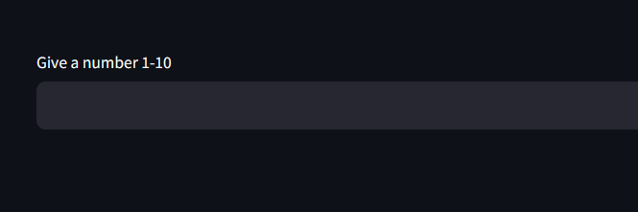
ST.TEXT_INPUT
Ο χρήστης μπορεί να εισάγει δεδομένα από το πληκτρολόγιο
import streamlit as st
st.text_input (“Give me a number 1-10;”)

Slide 9

ST.BUTTON
Δημιουργεί ένα κουμπί για να το πατήσει ο χρήστης
import streamlit as st
st.button(“CLick me!”)

Slide 10
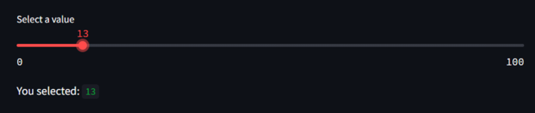
ST.SLIDER
Είναι ένα widget ολίσθησης
Επιτρέπει στο χρήστη να σύρει μία λαβή από αριστερά προς τα δεξιά και αντίστροφα κατά μήκος μιας ευθείας διαδρομής.
Το χρησιμοποιούμε όταν οι τιμές δεν χρειάζεται να είναι ακριβείς, για μεγέθυνση ή σμίκρυνση, για έλεγχο έντασης, για να ρυθμίσετε τη φωτεινότητα, την αντίθεση και τον έλεγχο κορεσμού/διαφάνειας κλπ.
import streamlit as st
value = st.slider(“Select a value”, 0, 100, 0)
st.write(“You selected:” , value)

Slide 11
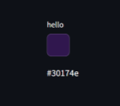
ST.COLOR_PICKER
hello
Η st.color_picker επιτρέπει στους χρήστες να επιλέξουν ένα χρώμα μέσω ενός επιλογέα χρώματος.
Επιστρέφει την τιμή του επιλεγμένου χρώματος σε μορφή string (π.χ."#RRGGBB")
#30174e
import streamlit as st
color= st.color_picker("hello")
st.write(color)

Slide 12
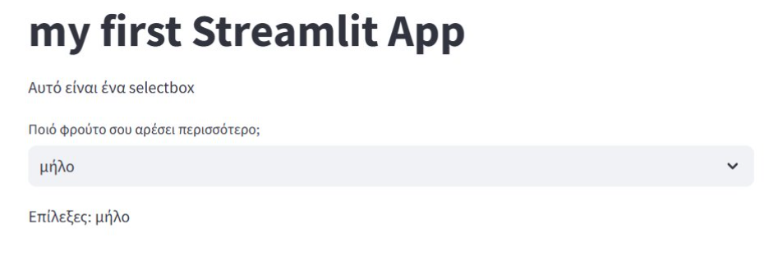
ST.SELECTBOX
To selectbox δημιουργεί ένα αναπτυσσόμενο μενού, επιτρέποντας στους χρήστες να επιλέξουν​ ένα στοιχείο από μια λίστα.
Import streamlit as st
St.title (‘my first Streamlit App’) #Τίτλος
St.write (‘Αυτό είναι ένα selectbox’) #Ένα απλό κείμενο
option=st.select( ‘Ποιό φρούτο σου αρέσει περισσότερο; ‘ , ( ‘μήλο’ , ’μπανάνα’ , ’πορτοκάλι’ )
)
st.write(‘Επέλεξες:’ , option)

Slide 13
OUTPUT
02
Τρόποι εξαγωγής πληροφοριών

Slide 14
FUNCTIONS
ST.TITLE
ST.SUBHEADER
ST.IMAGE
ST.WRITE
ST.MARKDOWN
ON/OFF BUTTON
ON/OFF BUTTON
ΕΙΣΑΓΩΓΗ ΕΙΚΟΝΑΣ
ΕΙΣΑΓΩΓΗ ΚΕΙΜΕΝΟΥ
ΕΙΣΑΓΩΓΗ ΜΟΡΦΟΠΟΙΗΜΕΝΟΥ ΚΕΙΜΕΝΟΥ

Slide 15
ST.TITLE
Hello World
Για να προσθέσετε έναν τίτλο στην αίτησή σας, κωδικοποιήστε st.title και, στη συνέχεια, ανοίξτε μια παρένθεση για να εισαγάγετε τον επιθυμητό τίτλο
import streamlit as st
st.title(“Hello World”)

Slide 16
ST.SUBHEADER
PARAGRAPH ONE
Για να προσθέσετε μια υποκεφαλίδα, γράφεται st.subheader και, στη συνέχεια, ανοίξτε μια παρένθεση για να εισαγάγετε το κείμενό σας.
import streamlit as st
st.subheader(“PARAGRAPH ONE”)

Slide 17

ST.IMAGE
Η λειτουργία image του Streamlit χρησιμοποιείται για την εμφάνιση εικόνων στην εφαρμογή ιστού σας.
Μπορείτε να εμφανίσετε εικόνες από τοπικά αρχεία, διευθύνσεις URL ή ακόμα και από ακατέργαστα δεδομένα εικόνας.
import streamlit as st
#Εμφανίζουμε μία εικόνα που έχουμε ήδη στον υπολογιστή
st.image(‘unipi.gif’ , caption=’τοπική εικόνα’)
#Εμφανίζουμε μία εικόνα που έχουμε ήδη πάρει από το διαδίκτυο
st.image (‘https://cdn.britannica.com/70/2370-050-D4D0BB/Orange-colored-cat-yawns-displaying-teeth.jpg’)

Slide 18
ST.WRITE
Η st.write εμφανίζει δεδομένα (κείμενα ,λίστες,πλειάδες ,κλπ.)στην εφαρμογή με αυτόματο format ανάλογα με τον τύπο τους.
HELLO, WORLD
import streamlit as st
st.write ("HELLO,WORLD")

Slide 19
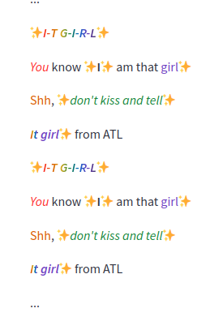
st.markdown
import streamlit as st
l = """
:sparkles: ***
:rainbow[I-T G-I-R-L]*** :sparkles:
*:red[You]* know :sparkles: **I** :sparkles: am that :violet[girl]:sparkles:
:orange[Shh], :sparkles:*:green[don't kiss and tell]*:sparkles:
***:rainbow[It] :violet[girl]***:sparkles: from ATL
"""
st.markdown("...\n\n" + l + "\n\n" + l + "\n\n...")
Το streamlit δέχεται markdown
Με το unsafe_allow_html=True, Μπορούμε να χρησιμοποιήσουμε και html!

Slide 20
03
CALLOUTS
Μορφοποίηση Μηνυμάτων

Slide 21
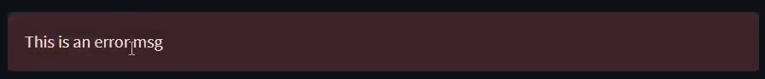
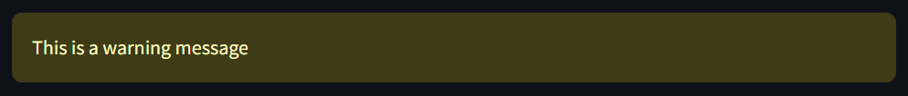
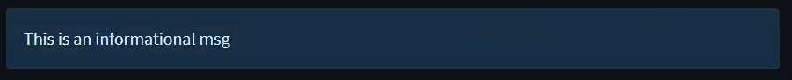
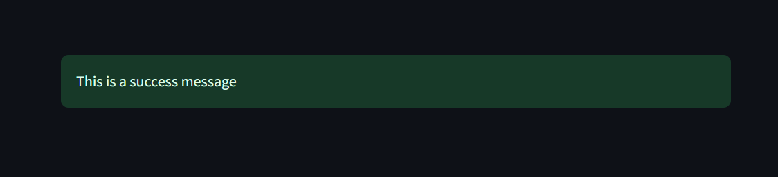
st.error("This is an error msg")
st.warning("This is a warning msg")
st.info("This is an informational msg")
st.success("This is a success msg")
st.error: Χρησιμοποιείται για να επισημάνει errors και το κείμενο έχει κόκκινο background
st.warning: Προειδοποιεί τους χρήστες για πιθανά προβλήματα με πορτοκαλί background
st.info: Χρησιμοποιείται για ενημερωτικά μηνύματα και έχει μπλε background
st.success: Υποδεικνύει ότι κάτι ήταν επιτυχές, με πράσινο background

Slide 22
Τα στοιχεια του streamlit είναι διαφορετικά, έχουν ομως αρκετές κοινές παραμέτρους
label: Το κείμενο-ταμπέλα ενός στοιχείου (ΑΠΑΡΑΙΤΗΤΟ!)
help: Κείμενο το οποίο εμφανίζεται όταν το ποντίκι περνάει πάνω από ένα στοιχείο
visibility: ορίζει αν ένα στοιχείο φαίνεται ή όχι
Σε όλα τα input στοιχεία, ο τρόπος για να πάρω τα δεδομένα που εισάγει ο χρήστης είναι να καταχωρήσω το στοιχείο σε μια μεταβλητή.

Slide 23
04
EXAMPLES
STREAMLIT 👍

Slide 24
ΘΕΝΚΣ.

